Slide 1
Биология и здоровье
.
Урок: биология,5класс
Л.Н.Крайняя
учитель биологии
МОУ «Валя-Адынкская ООШ-детский сад»

Slide 2
Факторы влияющие на здоровье человека
1.Наследственные факторы
2.Действия окружающей среды
3.Деятельность системы здравоохранения
4.Образ жизни

Slide 3
1.Соблюдай чистоту. Задание: Вставьте пропущенные слова в предложении
Чистить зубы надо……… раз в день, от …до…..минут. Ногти нужно держать в чистоте, а то под ними может скапливаться большое количество болезнетворных….. Волосы тоже должны быть в порядке. При расчесывании волосы очищаются от...... и ……..Дома раз в неделю необходимо делать влажную……В целом, необходимо везде и во всем соблюдать…… и порядок

Slide 4
2. Правильно питайся. Задание 1. Прочитать стихотворение и ответить на вопрос.
Робин Бобин Барабек Скушал сорок человек, И корову, и быка, И кривого мясника, И телегу, и дугу, И метлу, и кочергу, Скушал церковь, скушал дом, И кузницу с кузнецом, А потом и говорит: «У меня живот болит». Почему заболел живот у Робина Бобина?

Slide 5
Задание 2. Отобрать предложения, в которых говориться о правильном питании.
1. Необходимо употреблять пищу 4 - 5 раз в день.
2. Необходимо употреблять пищу 3 раз в день.
3. Очень важны в рационе овощи и фрукты.
4. В большом количестве необходимо употреблять жирную и сладкую пищу.
5. Вода – необходимый компонент в рационе человека.
6. Горячая пищи – необязательный компонент в рационе питания.
7. Ежедневно необходима одна порция молочных продуктов (йогурт, кефир).
8. Есть нужно не спеша, тщательно пережевывая пищу.
9. Во время приема пищи можно разговаривать и есть одновременно.
10. Пищевой рацион должен быть сбалансированным и разнообразным.

Slide 6
З. Сочетай труд и отдых. Задание: Решить проблемную ситуацию.
Один знакомый решил отдохнуть после школы, проведя часа два перед телевизором, потом поиграл в компьютер, и выяснилось, что на выполнение уроков у него совершенно не хватило сил. С чем это может быть связано?

Slide 7
4.Соблюдай режим дня. Задание: установить последовательность правильного режима дня
1. Просыпаемся, убираем постель.
2.Зарядка
3. Завтрак, одевание.
4. Дорога школу.
5. В школе учимся, находимся в движении и обязательно обедаем.
6. Приходим домой отдыхаем.
7. Делаем уроки (2-3 ч).
8. Прогулка на воздухе.
9. Ужин, свободное время.
10. Туалет. Сон

Slide 8
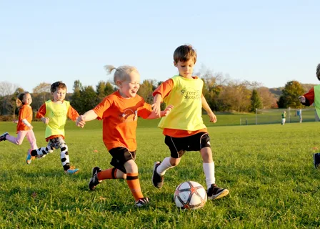
5.Занимайся спортом. Задание 1. Буквы записаны в разном порядке. Нужно собрать слово, связанное со здоровьем.
ЗКУЛЬФИТРАУ – физкультура
ДКАЗАРЯ – зарядка
ЛКАЗАКА – закалка
ЕНГИАГИ – гигиена
ЛКАПРОГУ – прогулка

Slide 9
«Курить-здоровью вредить»

Slide 10
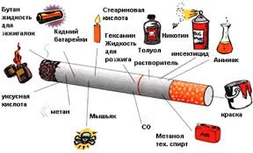
От заболеваний, вызванных курением в мире умирает около 2,5млн. человек в год.

Slide 11
Алкоголь и наркотики

Slide 12
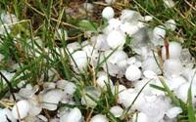
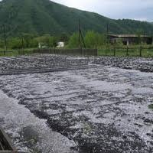
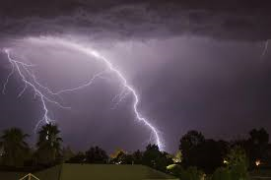
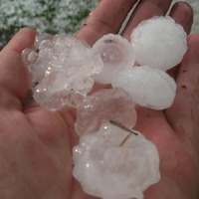
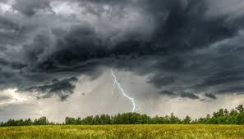
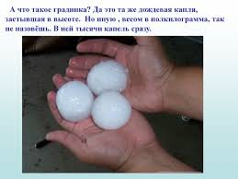
Гроза, град.
Градины-ледяные комочки,
чаще всего они не больше 1см,
но иногда встречаются с ладонь человека. При его начале нужно как можно быстрее спрятаться под крышей.
Нельзя укрываться под деревьями, безопаснее переждать грозу в зарослях кустарника или в сухой яме. Во время грозы нельзя купаться: вода проводит электрический ток.

Slide 13
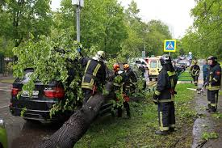
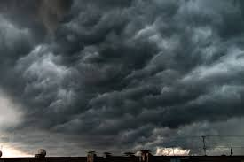
Ветер.
Если во время сильного ветра вы оказались дома: плотно закройте окна и двери, перейдите в комнату где меньше всего окон. Если вы на улице-то укройтесь в подвале, канаве или овраге. Не прячтесь под деревьями –это опасно!

Slide 14
Первая помощь при кровотечении.
Обрабатываем вокруг раны настойкой йода.
Закроем рану чистой марлевой салфеткой или кусочком бинта.
Наложим давящую повязку( т. е. туго забинтуем).
Если кровотечение не остановилось вызываем «скорую помощь».

Slide 15
Первая помощь при растяжении связок
Налить в резиновую грелку или в плотный полиэтиленовый пакет небольшое количество холодной воды и наложить к поврежденному суставу( в течение 15-20минут).Можно использовать замороженные продукты из холодильника.
Туго забинтовать сустав.
Вызвать «скорую помощь».

Slide 16
Спасибо за внимание!

